Slide 1
Inštrumentál. Antonymá.
S kým sa rád/rada stretávam?
Čím prekonám nudu?

Slide 2
Som
byť
mať
jesť
volať sa
_______ študent Užhorodskej národnej univerzity.
_______ rád/rada históriu, preto študujem na Fakulte histórie a medzinárodných vzťahov.
________ rôzne záľuby a záujmy.
Rád/rada (prechádzať sa, stretávať sa s kamarátmi, zabávať sa, čítať, behať, plávať).
________ rád/rada dobré jedlo.
Najradšej _______ ............ (napíšte názvy aspoň 5 jedál a potravín)
Mám
Mám
Mám
jem

Slide 3
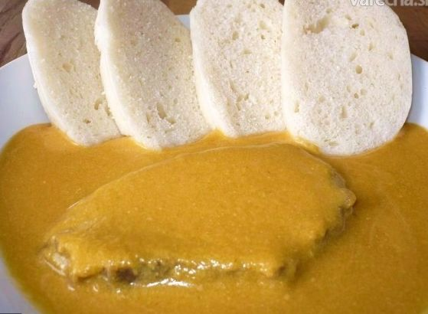
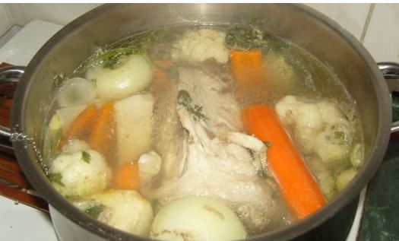
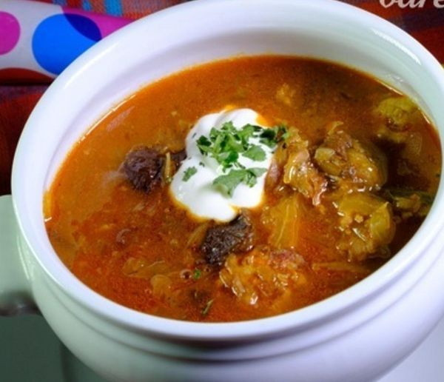
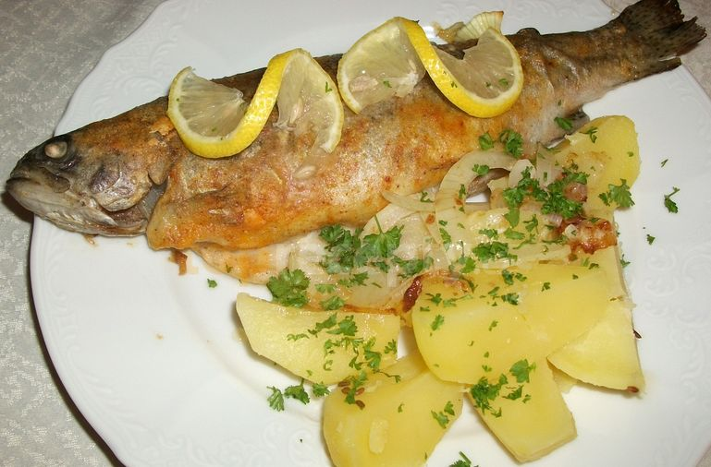
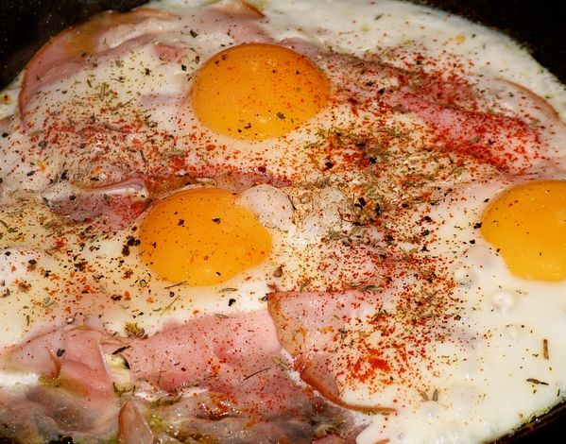
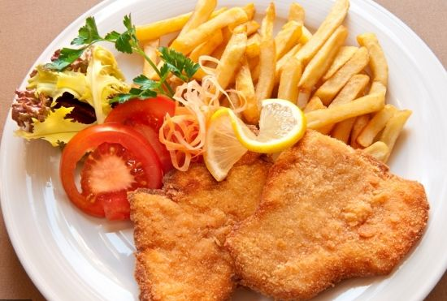
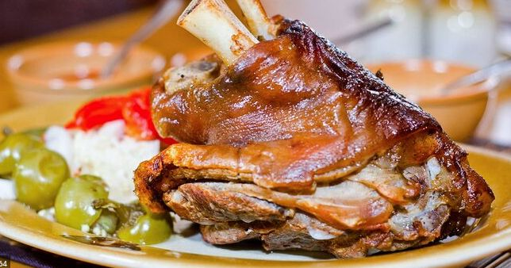
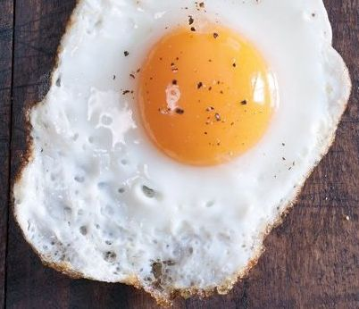
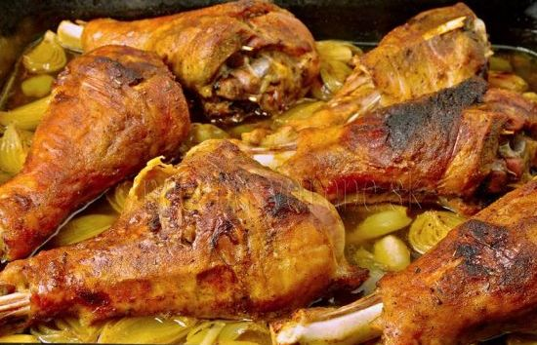
Napíšte názvy jedál

Slide 4
Čo si dáte?
zeleninový šalát zeleninová polievka mäso
kurací vývar palacinka s džemom rizoto
pečený pstruh ryža pečené stehno
steak pohánka volské oko
rezeň pizza pečené koleno
vyprážaný syr sviečková na smotane vajce so šunkou
hamburger kapustnica víno

Slide 5
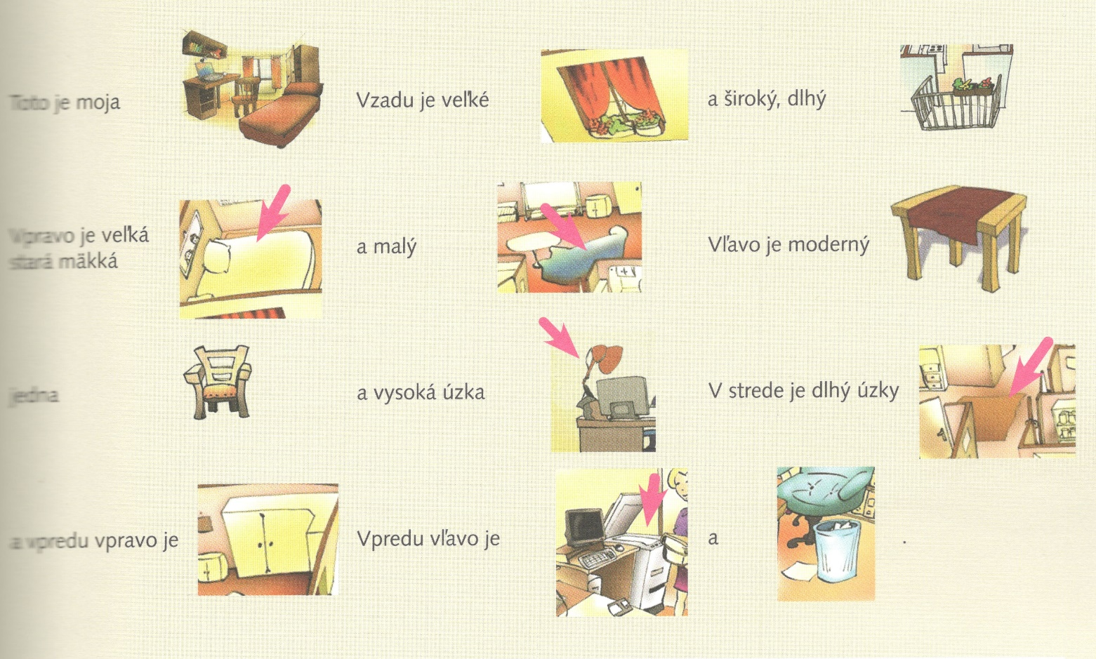

Slide 6
Domáca úloha

Slide 7


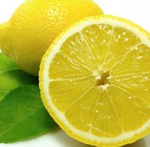
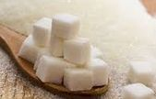

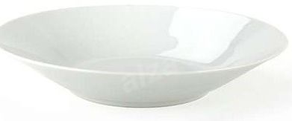
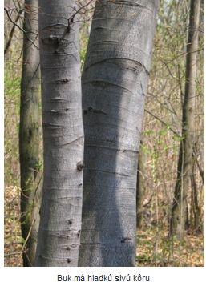
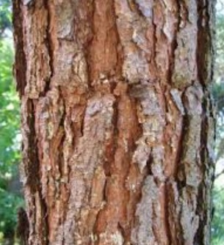
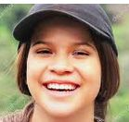
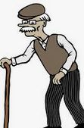

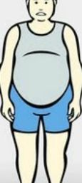
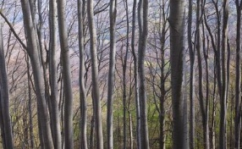
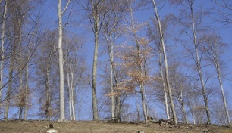
vysok_
sladk_
plytk_
hladk_
ostr_
nov_
mlad_
štíhl_
hust_
nízk_
kysl_
hlbok_
drsn_
tup_
star_
star_
tučn_
riedk_

Slide 8
Zhoda
Aký? mužský rod pekný muž
Aká? ženský rod pekná žena
Aké? stredný rod pekné mesto
pole
námestie
na konci je spoluhláska
na konci je -a
na konci je -o, -e, -ie

Slide 9
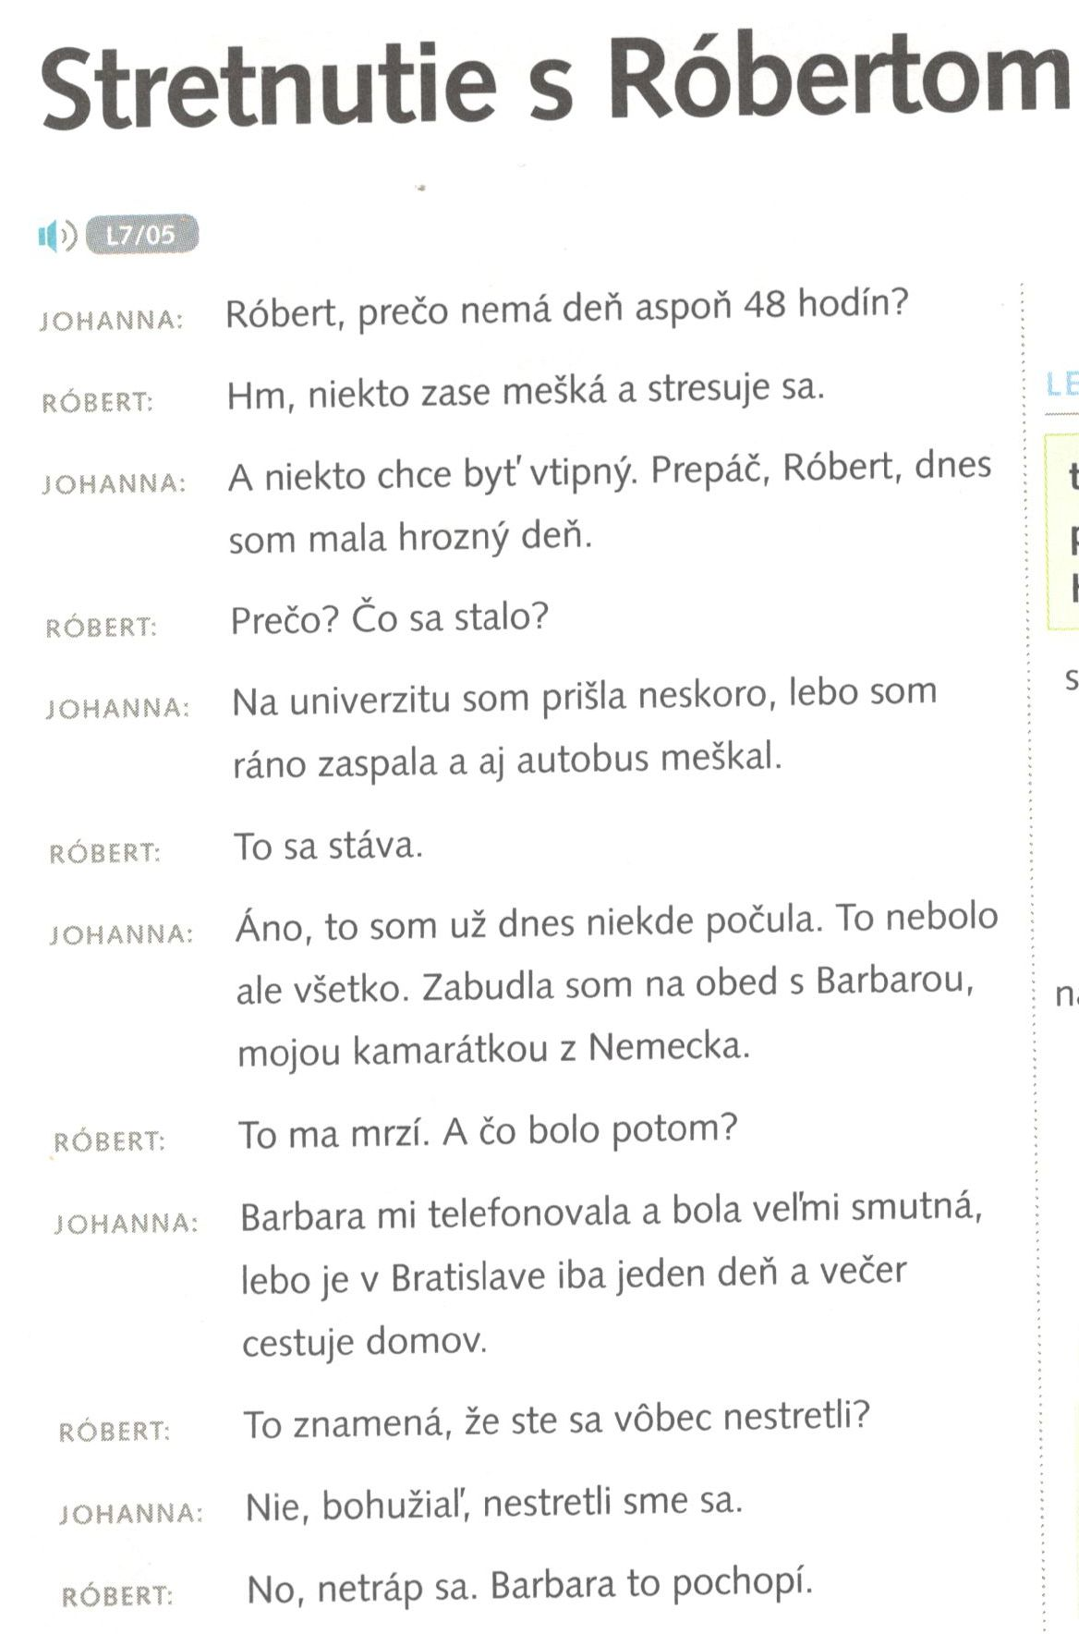
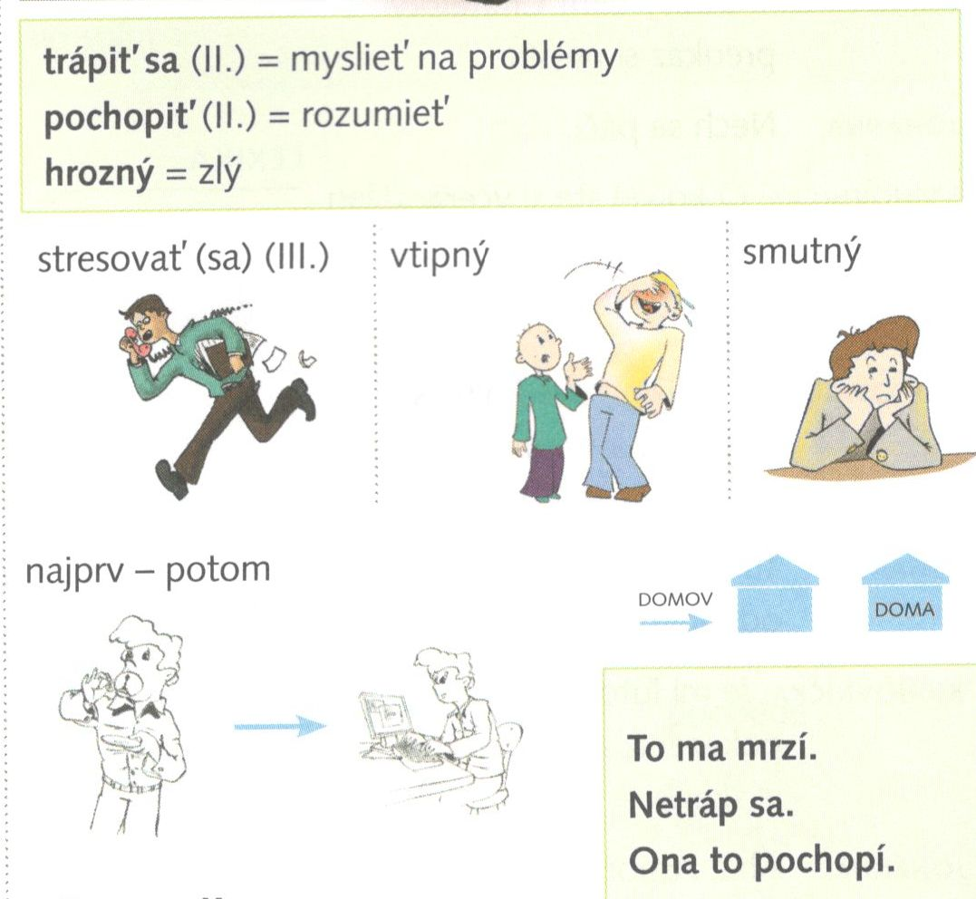

Slide 10
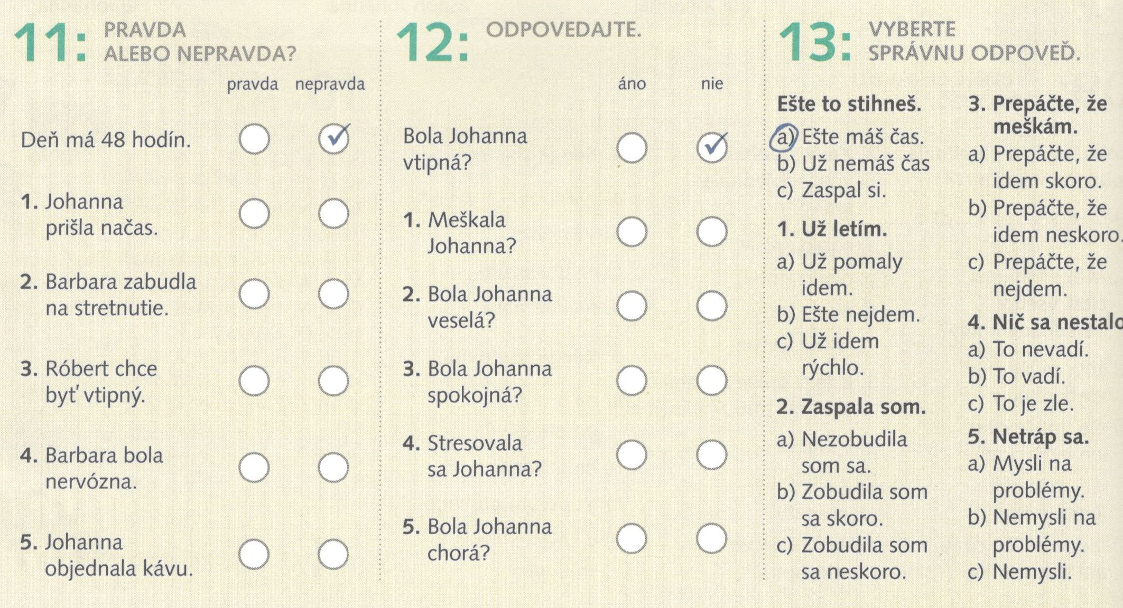
Cvičenie

Slide 11
S kým?
Róbert
Johanna
stretnúť sa s Róbertom
stretnúť sa s Johannou

Slide 12
S kým sa rád/rada stretávaš?
kamarát
priateľ
brat
bratranec ^{двоюрідний брат}
otec
starý otec
s kamarátom
s priateľom
s bratom
s bratrancom
s otcom
so starý otcom

Slide 13
S kým sa rád/rada stretávaš?
kamarátka
priateľka
sestra
sesternica
mama
stará mama
s kamarátkou
s priateľkou
so sestrou
so sesternicou
s mamou
so starou mamou

Slide 14
Čím jeme?
  príbor, nôž, lyžica, vidlička
  príborom, nožom, lyžicou, vidličkou

Slide 15
Čím cestujeme?
  vlak, autobus, bicykel, taxík, motorka, električka, metro, auto, lietadlo
  vlakom, autobusom, bicyklom, taxíkom, motorkou, električkou, metrom, autom, lietadlom

Slide 16
Predavačka: Dobrý deň, čo si prajete?
Anna: Dobrý deň, prosím si jeden (1) lístok do Košíc.
Predavačka: Celý alebo študentský lístok?
Anna: Študentský.
Predavačka: Prajete si aj spiatočný lístok?
Anna: Nie, len do Košíc.
Predavačka: Desať eur (10 €), prosím.
Anna: Nech sa páči.
Predavačka: Ďakujem, prajete si ešte niečo?
Anna: Áno, prosím si dva (2) študentské lístky
z Bratislavy do Trnavy.
Predavačka: To sú dve eurá päťdesiat (2,50 €). Ďakujem, dovidenia!
Anna: Dovidenia!

Slide 17
lístok do Košíc, áno, nie, prosím, dobrý deň, dovidenia, lístok, spiatočný, dve eurá, z Bratislavy, študentský, nech sa páči, ďakujem
Predavačka: _______________, čo si prajete?
Anna: Dobrý deň, prosím si jeden (1) __________.
P: Celý alebo študentský ?
A: ____________.
P: Prajete si aj ___________lístok?
A: __________, len do Košíc.
P: Desať eur (10 €), _________.
A: _______________.
P: ____________, prajete si ešte niečo?
A: __________, prosím si dva (2) študentské lístky do Trnavy.
P: To sú _________ päťdesiat _________(2,50 €). Ďakujem, ___________!
A: _____________!

Slide 18
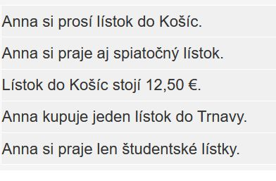


Je to pravda?

Slide 19

Cestovné lístky
Aký cestovný lístok si prajete?
celý: obyčajný
polovičný: do 15 rokov
žiacky: na preukaz žiaka
študentský: na ISIC kartu
junior: na Junior Railplus kartu do 26 rokov
jednosmerný: len tam, jednosmerný
spiatočný: tam aj späť, obojsmerný
Máte nárok na Junior Railplus kartu?
Áno. Mám menej ako 26 rokov.

Slide 20
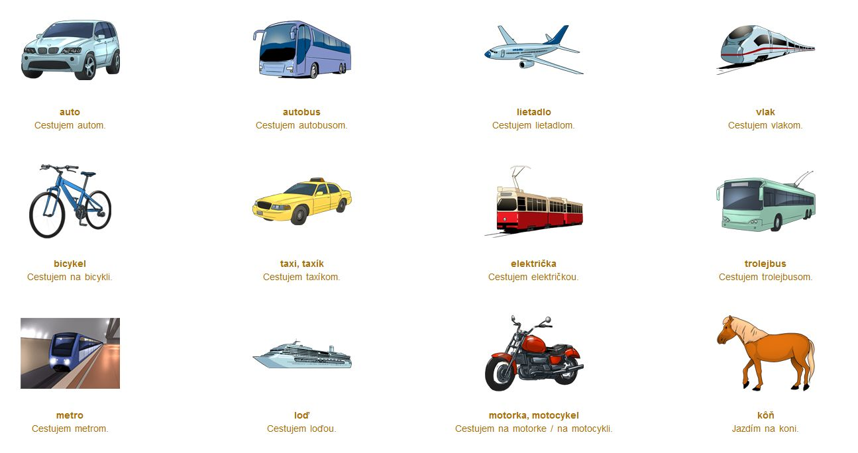
Ako cestujeme?

Slide 21
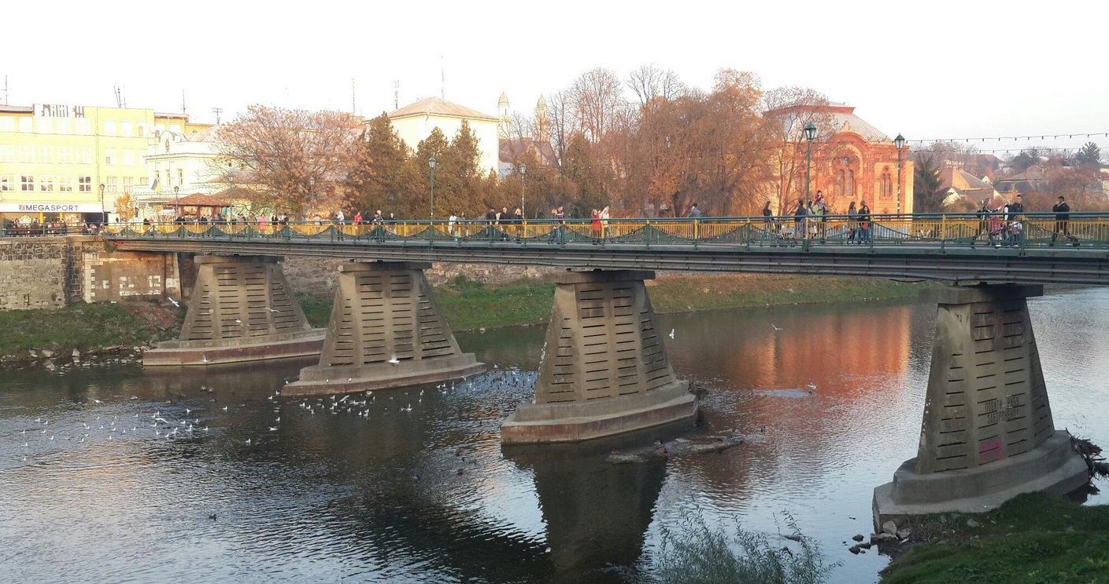
Chodím peši
Rád chodíš peši?
Rada chodíš peši?
Rád chodíte peši?
Rada chodíte peši?

Slide 22
Čím uhasíme smäd?
  čaj, džús, voda, minerálka, pivo, víno
  čajom, džúsom, vodou, minerálkou, pivom, vínom

Slide 23
Čím píšeme, kreslíme a maľujeme?
  štetec, ceruzka, fixka, pastelka, pero
  štetcom, ceruzkou, fixkou, pastelkou, perom

Slide 24
Čím prekonáme nudu?
  film, koncert, rozhovor, hudba, kniha, jedlo, cestovanie, plávanie, fotografovanie, maľovanie
  filmom, koncertom, rozhovorom, hudbou, knihou, jedlom, cestovaním, plávaním, fotografovaním, maľovaním

Slide 25
Samostatná práca
Čím platíme?
forint
dolár
hrivna
koruna
euro
peso

Slide 26
Čím platíme?
forintom
dolárom
hrivnou
korunou
eurom
pesom

Slide 27
S kým?
-mi
-ami
muži
chlapi
bratia
susedia
študenti
učitelia
ženy
dievčatá
sestry
susedky
študentky
učiteľky

Slide 28
Inštrumentál: s kým? s čím?
singulár
mužský rod –om
  s mužom
ženský rod –ou
  so ženou
stredný rod –om
  s okom
plurál
mužský rod –mi
  s mužmi
ženský rod –ami
  so ženami
stredný rod –ami
  s očami

Slide 29
Cvičenie: inštrumentál
Jánošíkove diery sú obľúbenou časťou Malej Fatry.
Príroda láka návštevníkov nádhernými vysokými skalami.
Toto miesto sa vyznačuje krásnymi vodopádmi.
Malý okruh je vhodný pre rodiny s deťmi.
Medzi vrchmi Veľký a Malý Rozsutec sa nachádzajú zaujímavé miesta.
Horné diery sú najkrajším miestom Jánošíkových dier.

Slide 30
Domáca úloha
Webová stránka Učím sa slovenčinu
https://www.ucimesaslovencinu.sk/kategoria/lahka-narocnost/page/3/
Jánošíkove diery
Vypočujte si videoukážku, vyriešte cvičenia a prečítajte nahlas prepis textu

